Slide 1
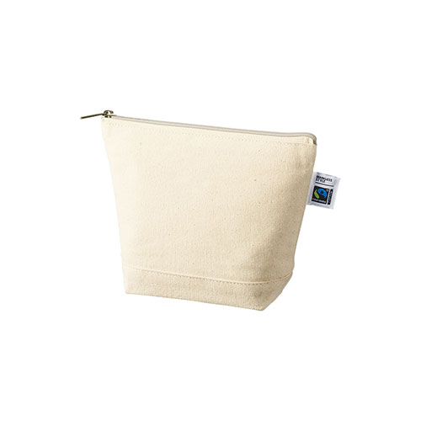
【提案書】
フェアトレードコットンキャンバスデイリーポーチ(S)
特徴
Sサイズのデイリーポーチです。マチ付きの船形形状のため見た目以上に収納力があり人気です。フェアトレードコットンを生地に使用しているため地球環境にも優しいアイテムです。
商品写
納期
納期スペース
仕様
素材:コットン
サイズ:約210×150×80(mm)
備考:フェアトレードオーガニックコットン使用、取説付
お見積
お見積りスペース

